Slide 1

01 首頁
1
2
3
中山學術資料庫共有1~7個子系統，有各自的首頁及查詢。
另外還有整合7個子系統的整合檢索。
4
5
6
7

Slide 2
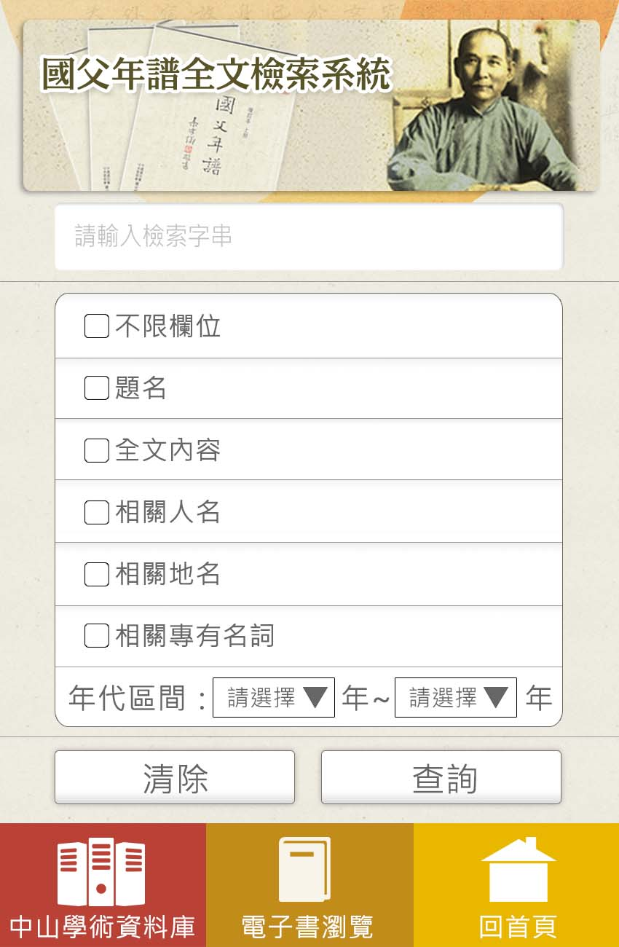
02 子系統首頁
七個子系統的首頁版面一樣，只有Banner跟查詢條件會變動。
回系統主首頁
回子系統首頁

Slide 3
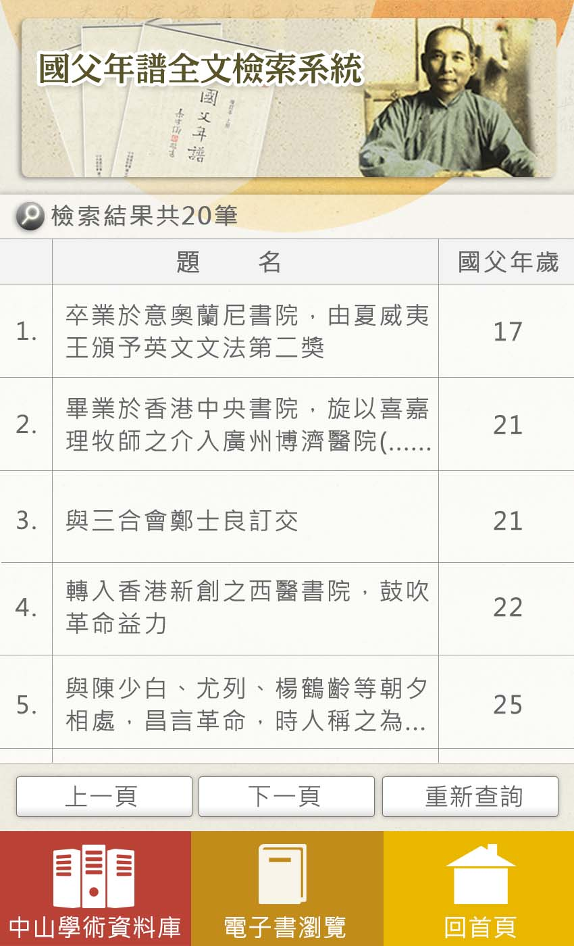
03 子系統檢索結果
這一區塊要能夠延伸
1頁預設顯示20筆資料
重新查詢要回到子系統首頁

Slide 4
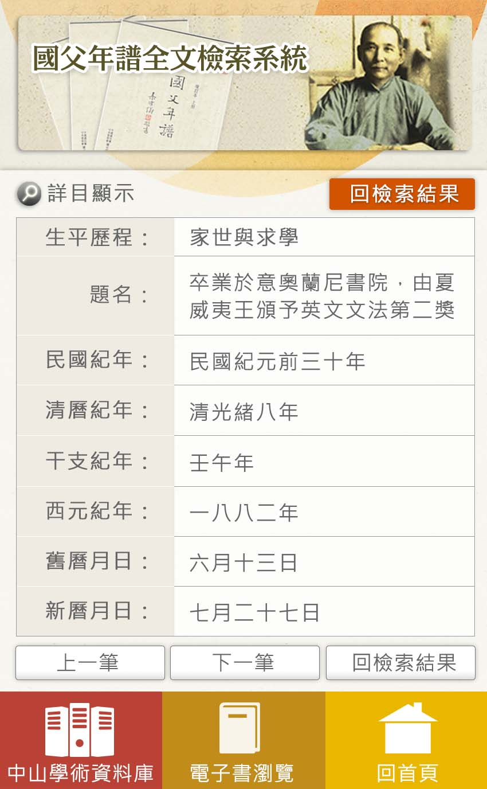
04 詳目顯示
這一區塊要能夠延伸
兩個「回檢索結果」的功能一樣

Slide 5
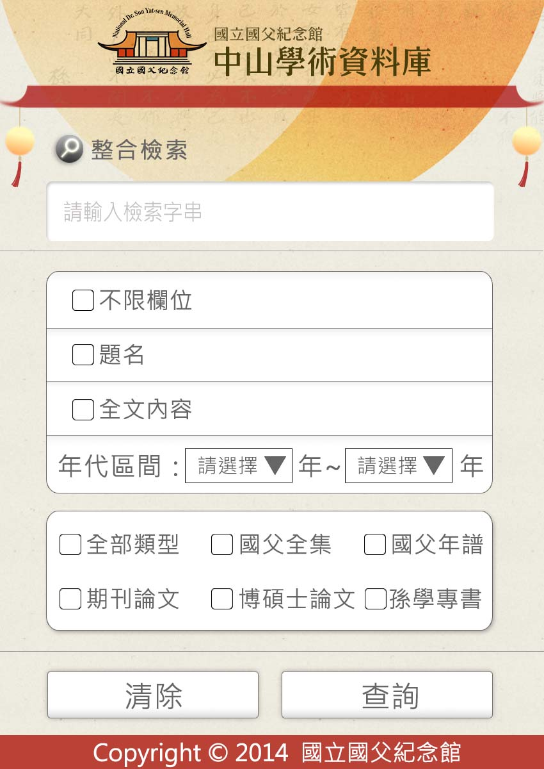
05 整合檢索首頁
預設勾選全部類型，當取消勾選任一項目時，會取消勾選。
清除檢索字串

Slide 6
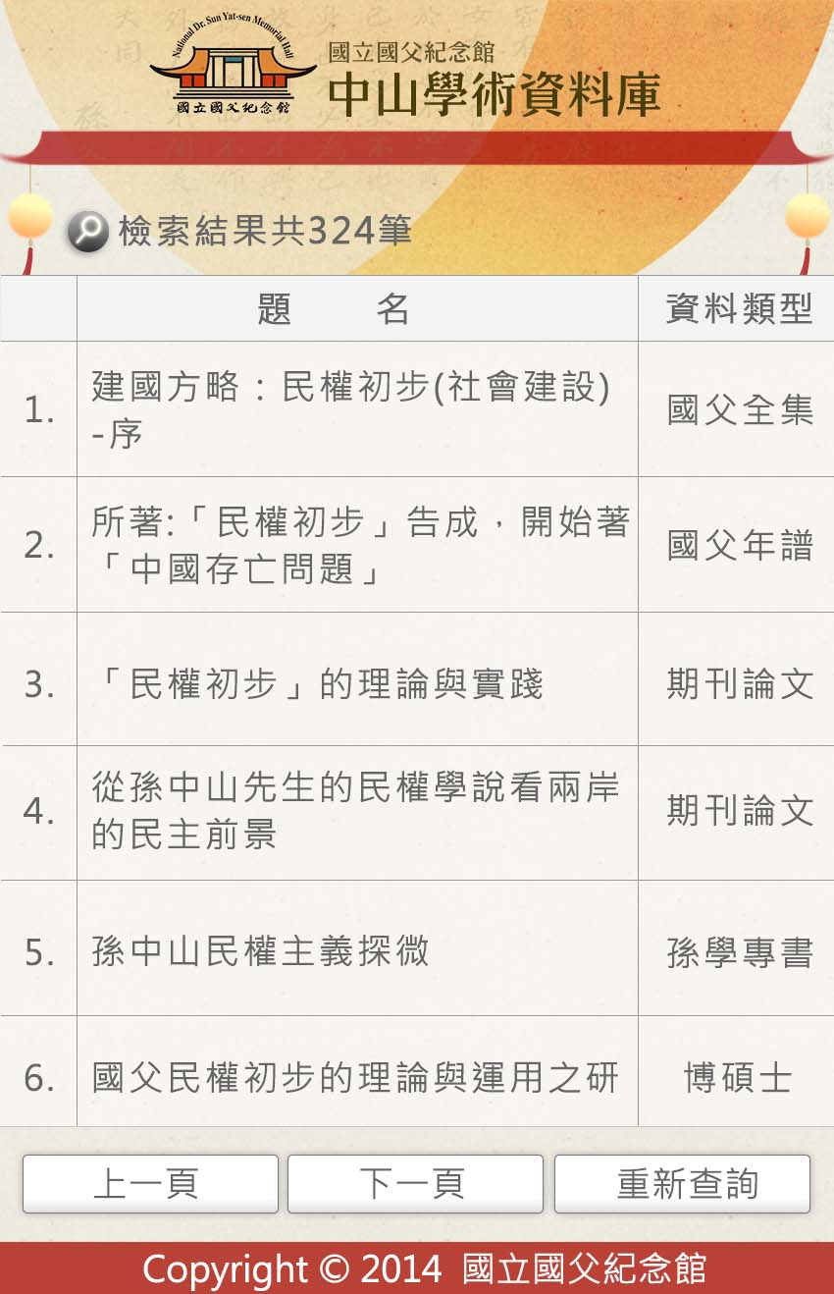
06 整合檢索的
檢索結果
這一區塊要能夠延伸
1頁預設顯示20筆資料

